Slide 1

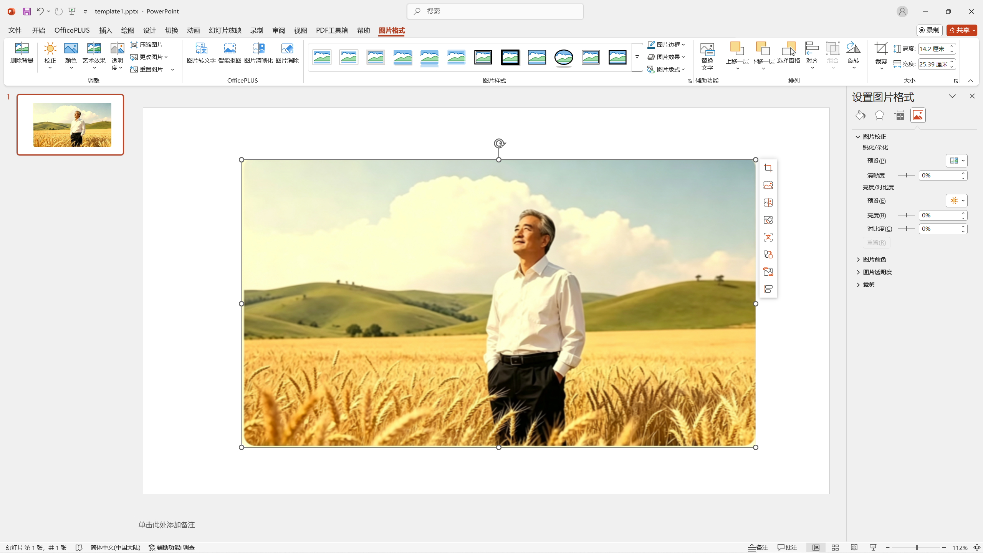


Slide 2
演示专用

